Slide 1
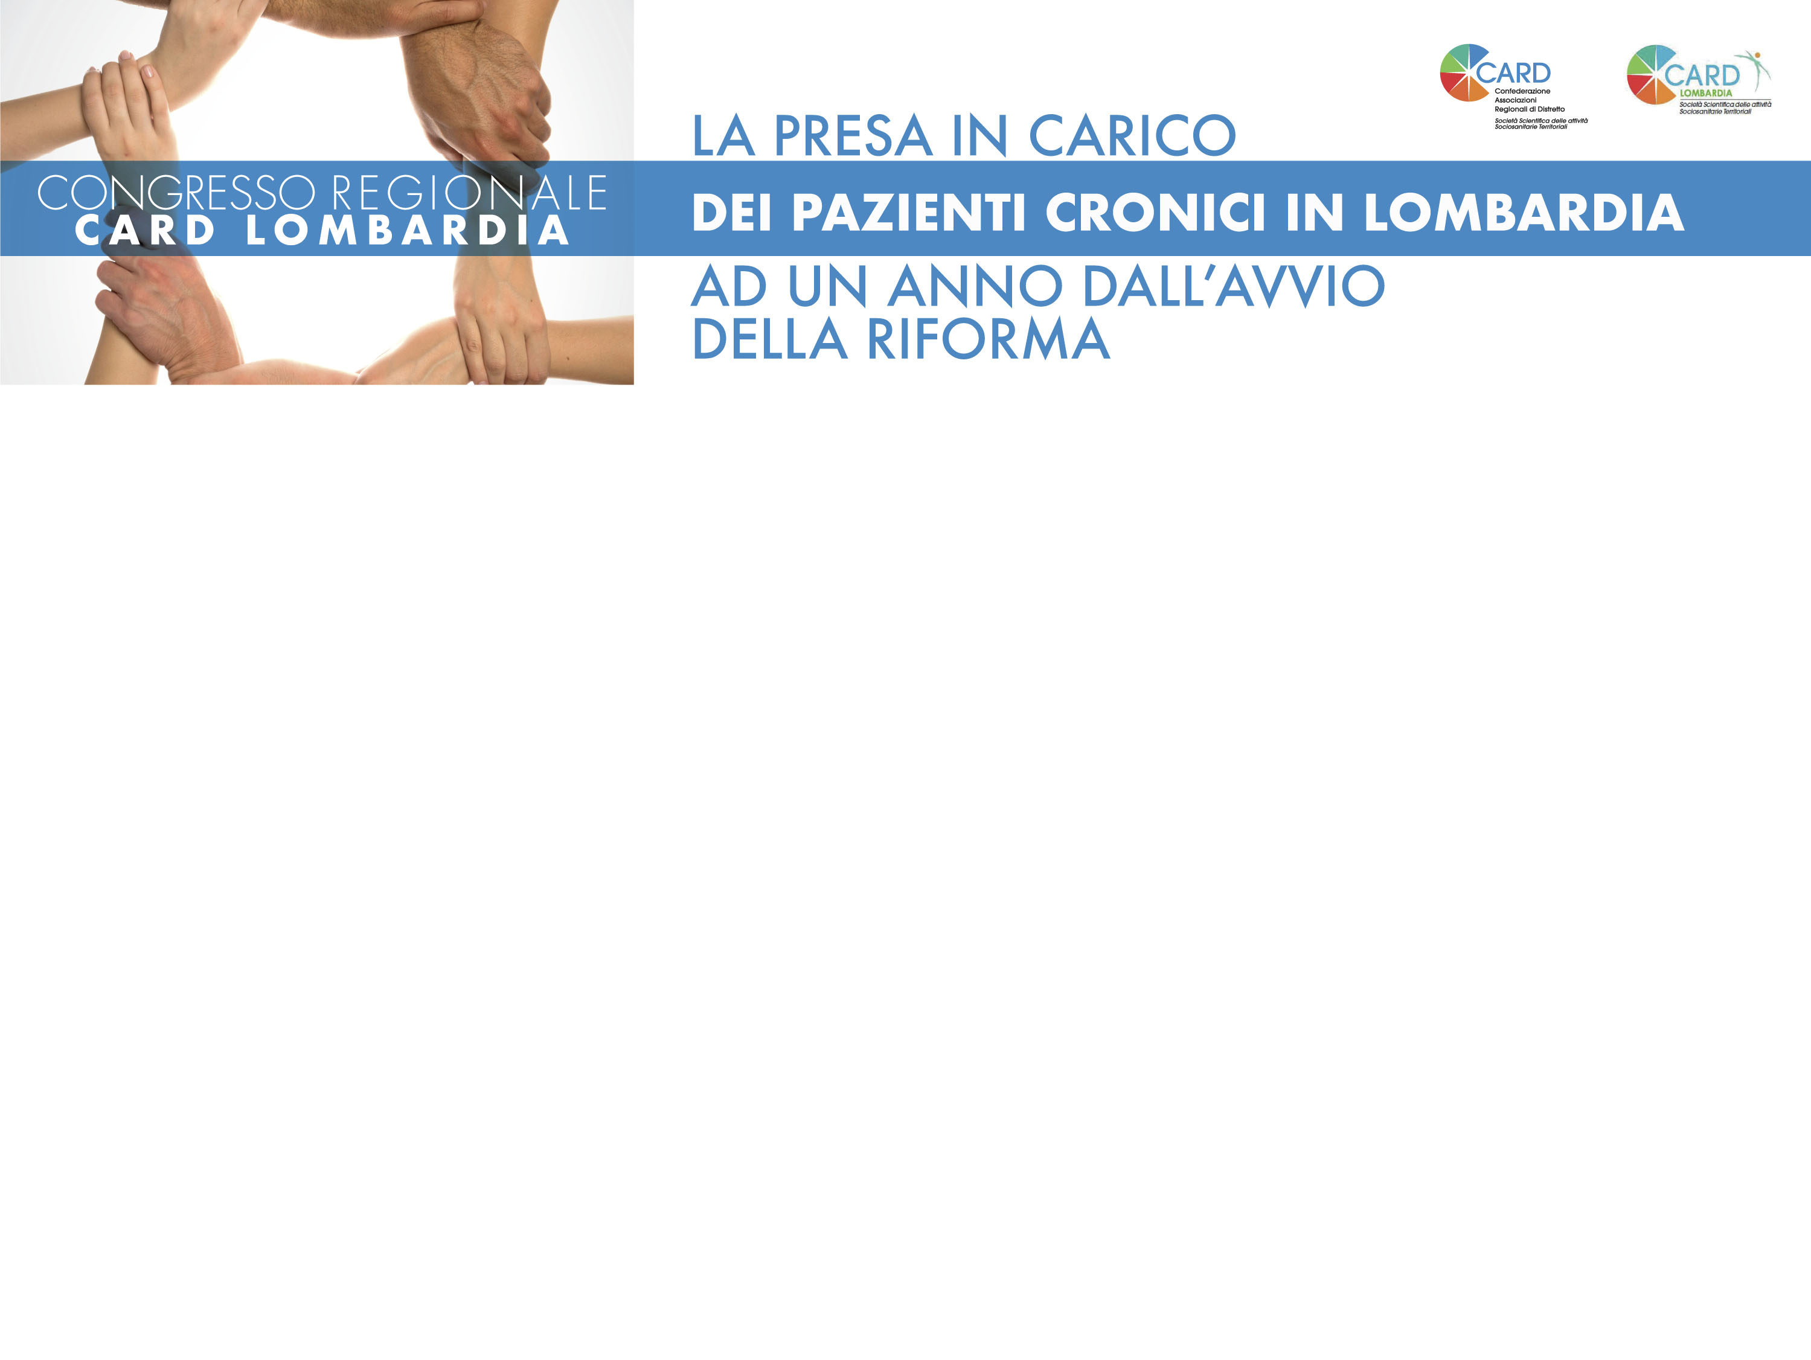
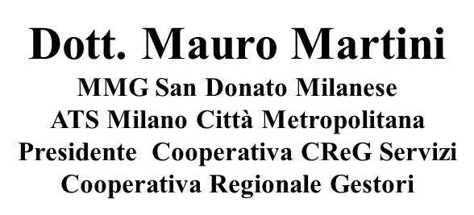
Il punto di vista del medico di famiglia

Slide 2
Cure Primarie
Modello Bismarck
È un modello di welfare basato sul principio assicurativo che garantisce a chi lavora ed alla sua famiglia la copertura finanziaria da rischi quali la malattia, l'invalidità, la morte e la disoccupazione, in relazione al contributo versato dal lavoratore stesso.
Questo tipo di configurazione rappresenta l'ossatura dei sistemi sanitari di alcuni Paesi quali la Germania, l'Austria e la Francia.

Slide 3
Cure Primarie
Modello Beveridge
È un modello di welfare basato sulla fiscalità generale indipendentemente dalle capacità economiche e contributive dei singoli.
Questo tipo di configurazione rappresenta l'ossatura del Servizio Sanitario Britannico attuale e da tale sistema ha preso spunto il SSN Italiano.

Slide 4
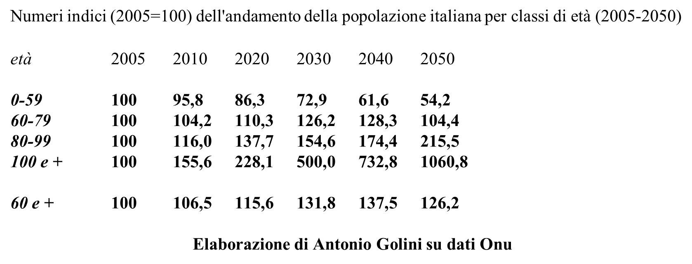

Slide 5
Fonte: Ministero della Salute
Distribuzione anzianità di laurea dei medici di medicina generale
Da 6 a 13 anni | Da 13 a 20 anni | Da 20 a 27 anni | Oltre 27 anni | Totale
2% | 11% | 29% | 59% | 100%

Slide 6
Anzianità di laurea dei medici di medicina generale
Regione | Da 0 a 6 anni | Da 6 a 13 anni | Da 13 a 20 anni | Da 20 a 27 anni | Oltre 27 anni | Totale
Lombardia | 0 | 95 | 742 | 1.980 | 3.852 | 6.669

Slide 7
Zone carenti ATS Milano
Zone carenti a bando 248
Domande pervenute 90
Accettazione 32
Zone rimaste carenti 216

Slide 8
Situazione MMG
San Donato Milanese
Totale MMG 20
Medici con + 60 anni 15

Slide 9
Corso triennale MMG
1. È indetto pubblico concorso, per esami, per l’ammissione al corso triennale di formazione specifica in medicina generale della Regione Lombardia relativo al triennio 2017 – 2020, di n. 100 cittadini italiani o di altro Stato membro dell’Unione Europea, laureati in medicina e chirurgia e abilitati all’esercizio professionale.

Slide 10
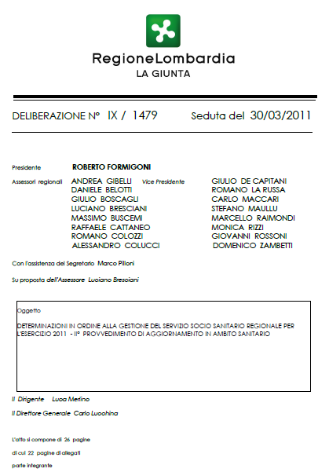
CReG

Slide 11
Medicina d’attesa
Cura
Medicina di iniziativa
Prendersi cura

Slide 12
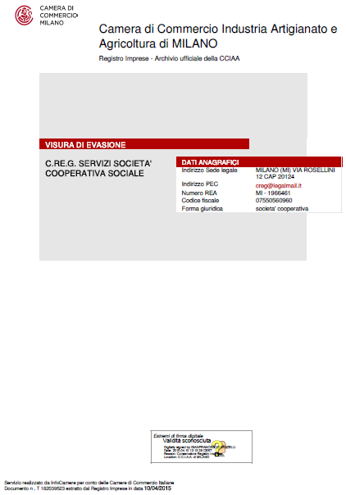
Creare una cooperativa

Slide 16
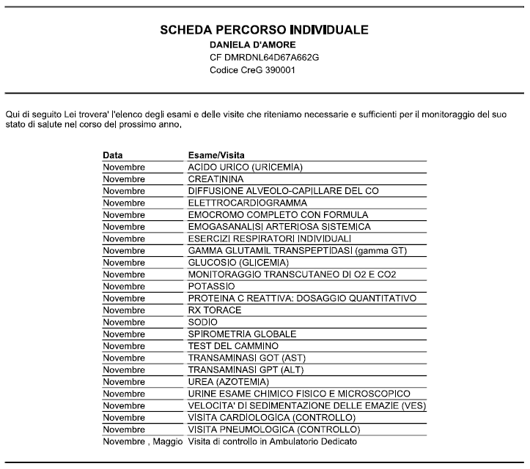

Slide 17
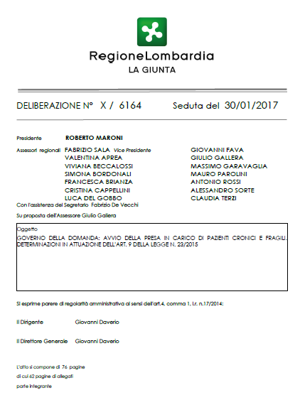
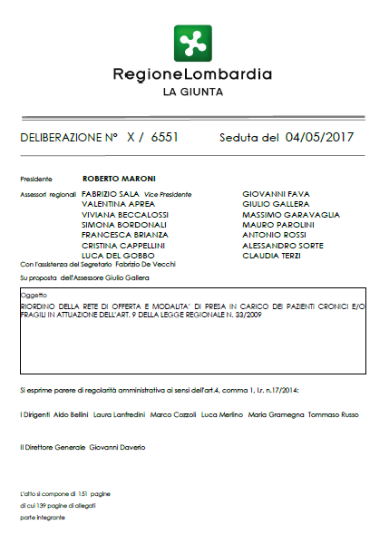

Slide 18
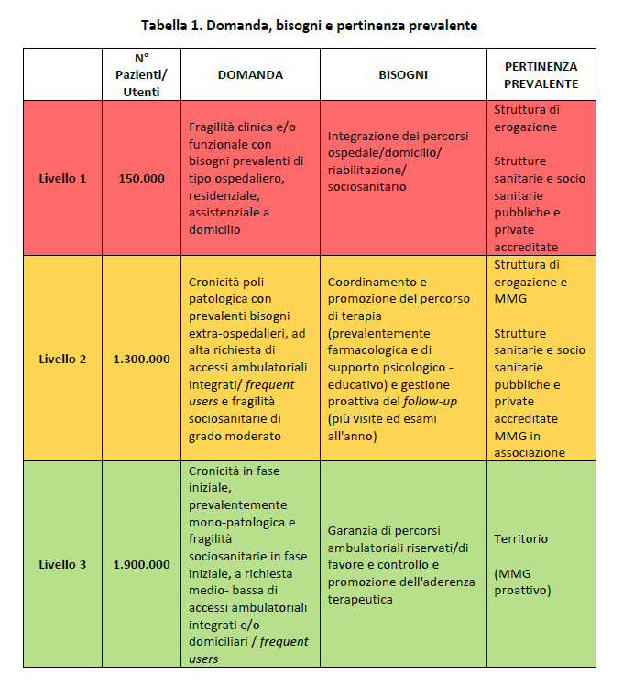

Slide 19
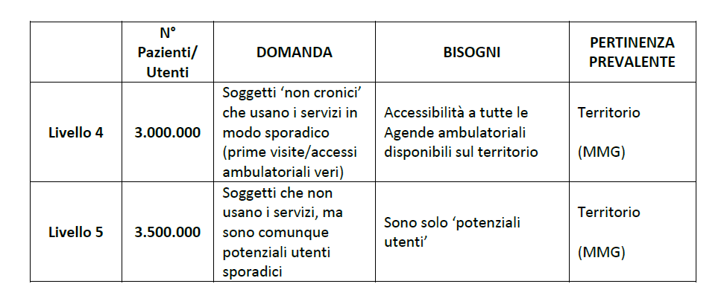

Slide 20
MMG Gestore
Per candidarsi come gestore il MMG non può presentarsi singolarmente, ma deve organizzarsi in forme associative quali società di servizio, quali le cooperative, previste dalla normativa vigente e comunque aggregazioni di MMG dotate di personalità giuridica possibilmente in coerenza con gli ambiti distrettuali per il rispetto del principio di prossimità territoriale.

Slide 21
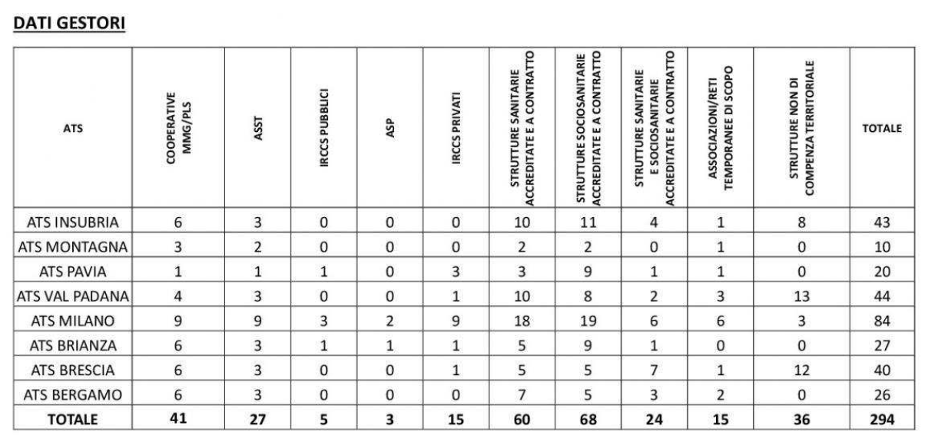

Slide 22
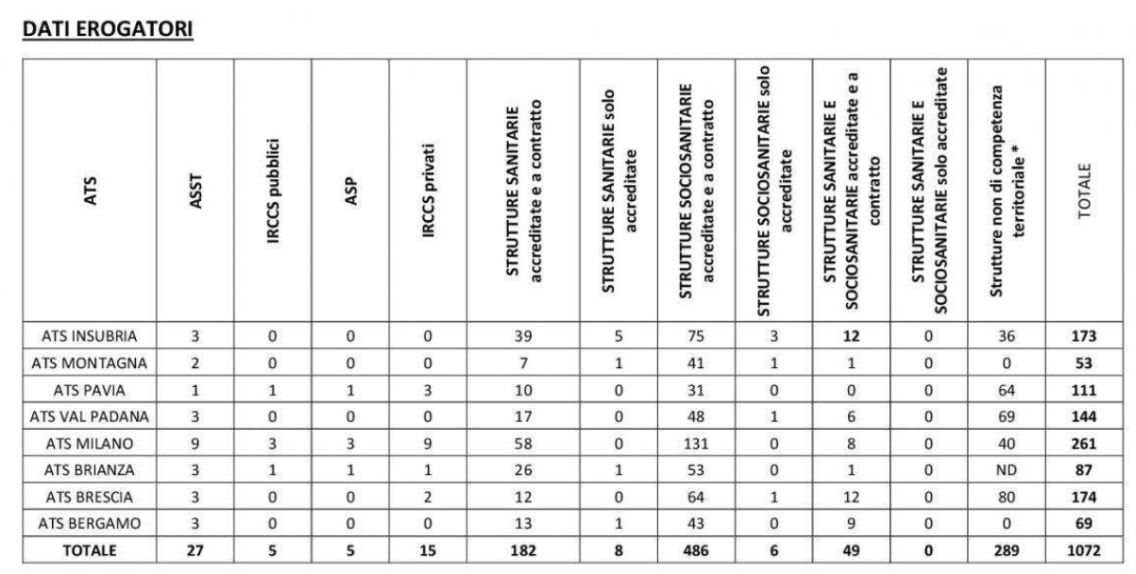

Slide 23
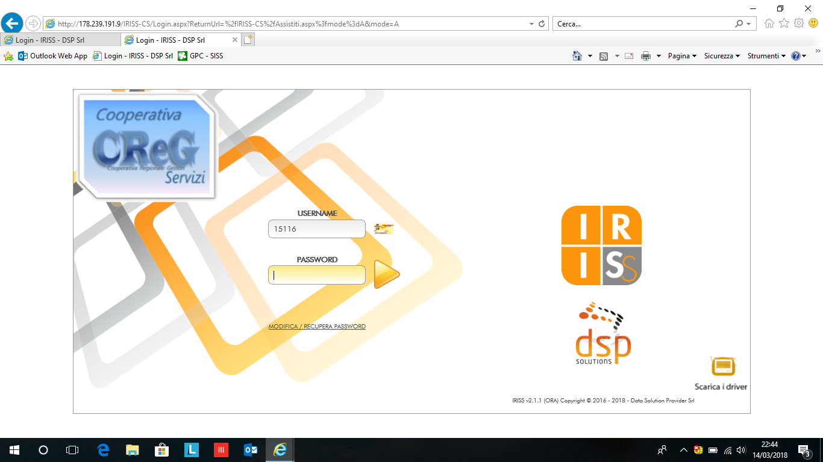

Slide 24
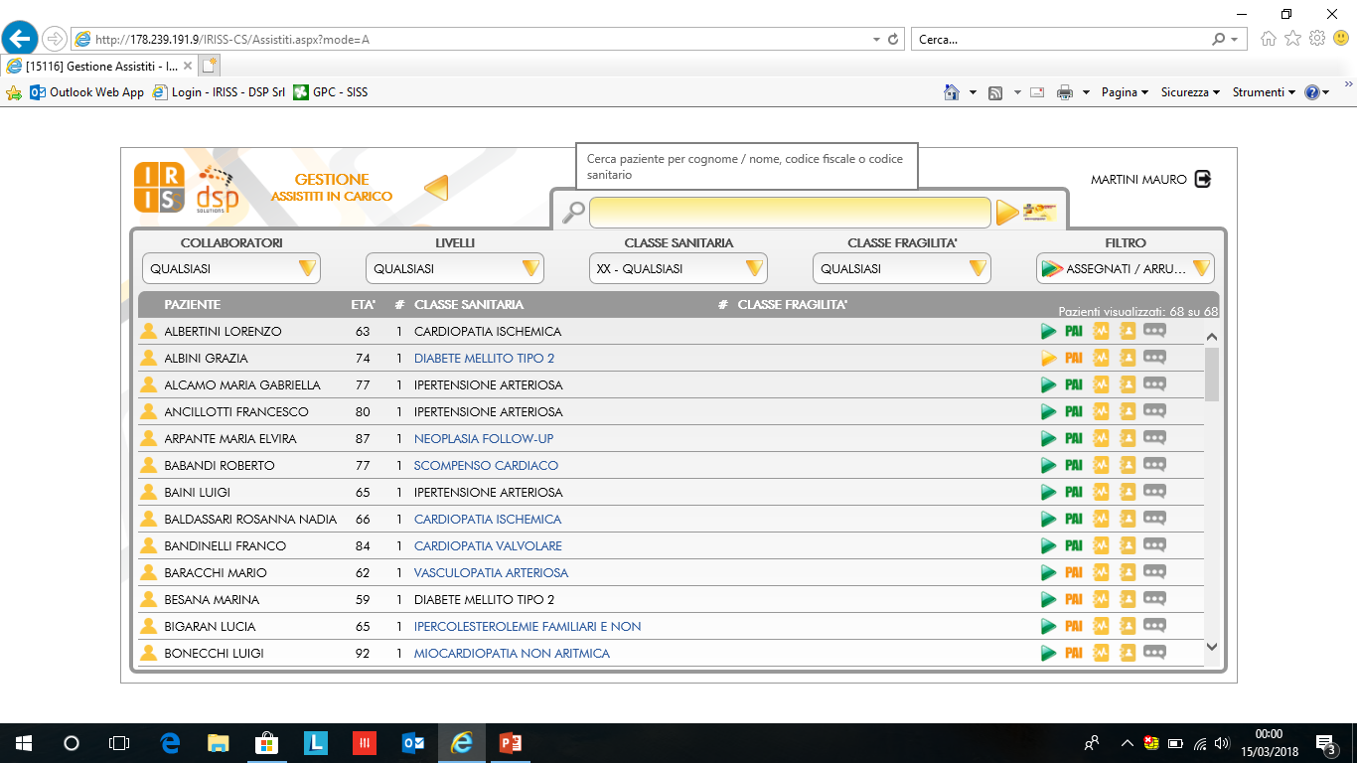

Slide 25
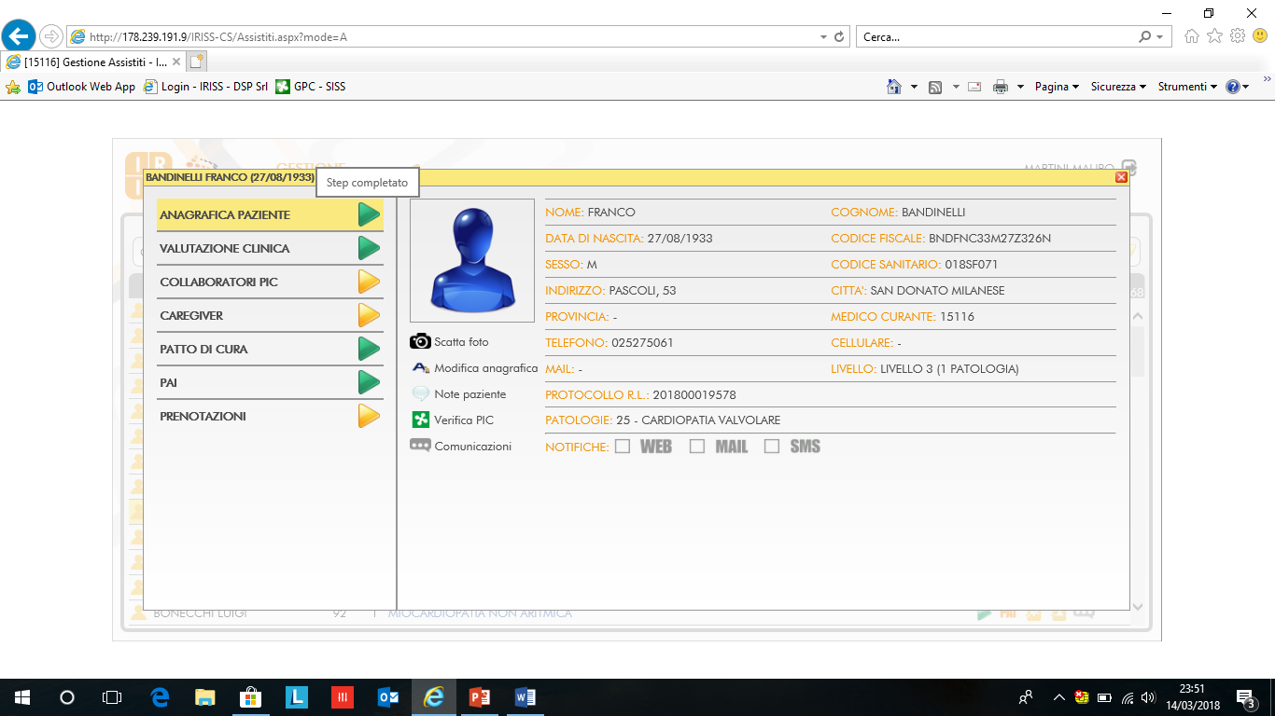

Slide 26
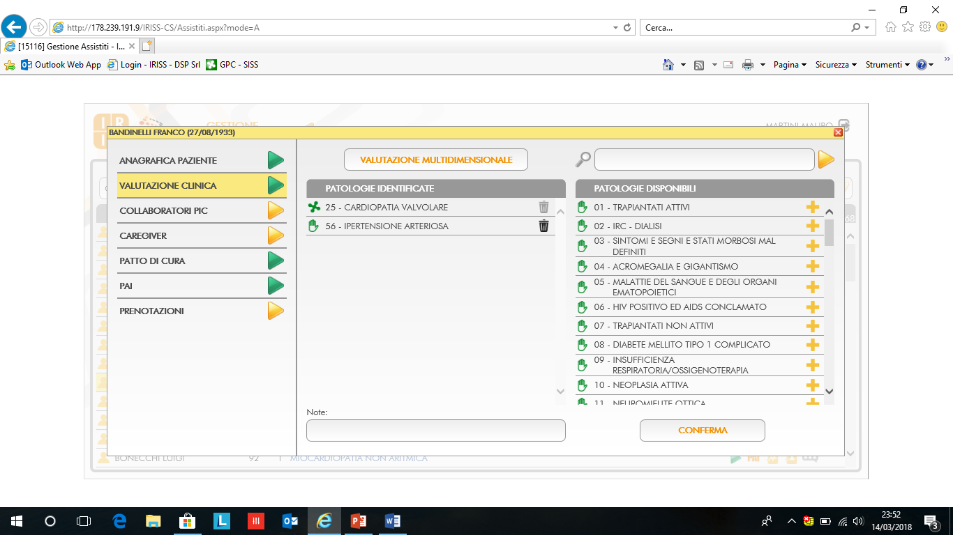

Slide 27
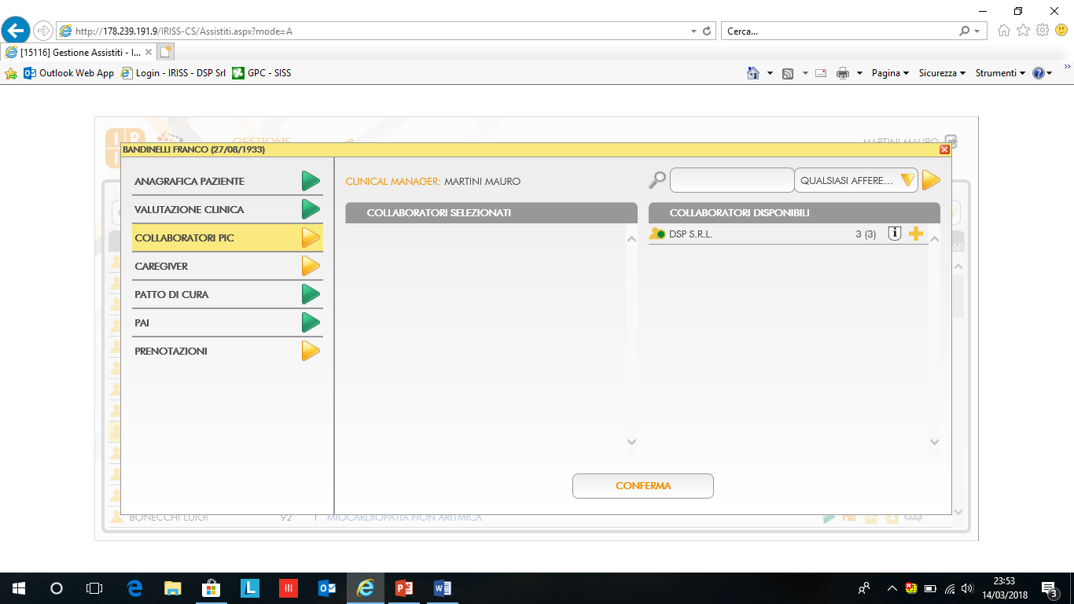

Slide 28
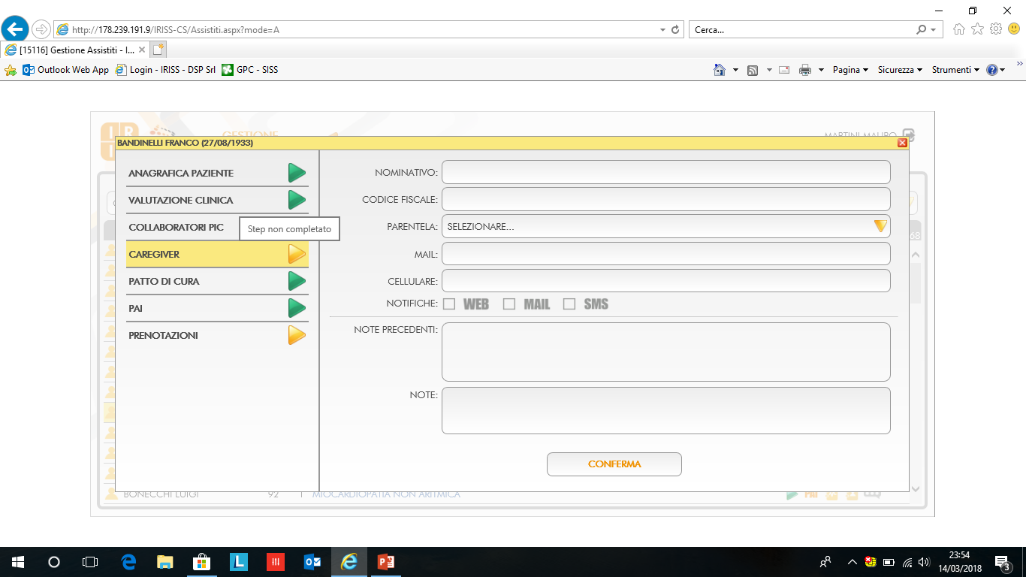

Slide 29
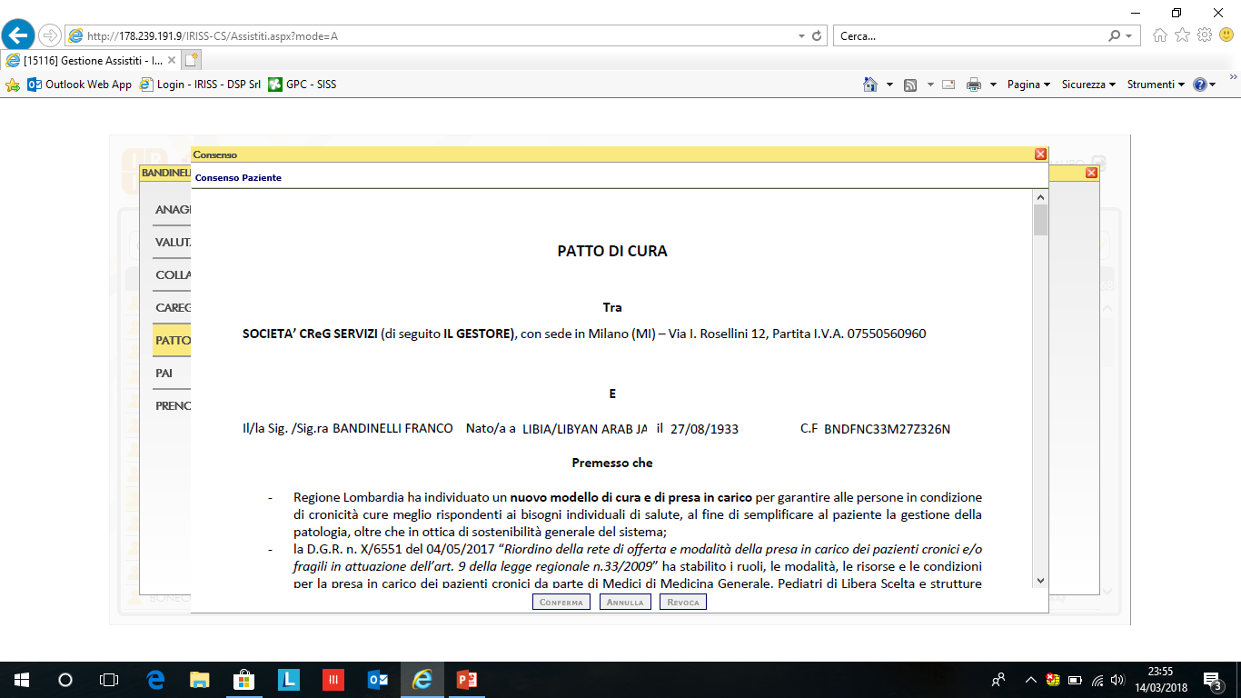

Slide 30
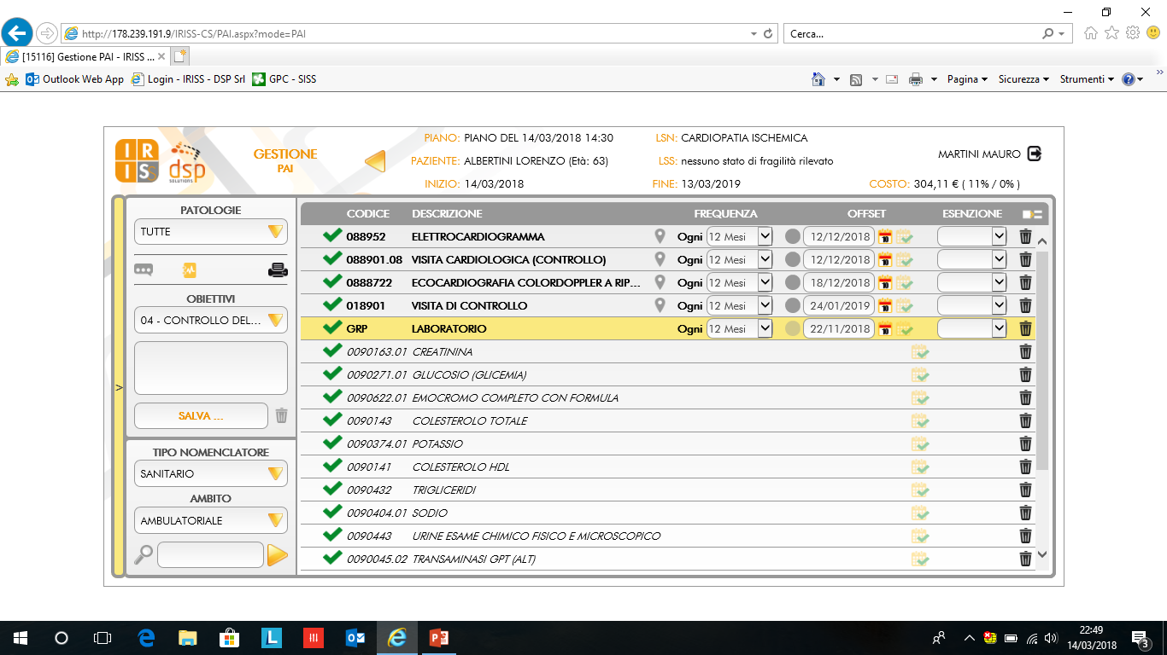

Slide 32
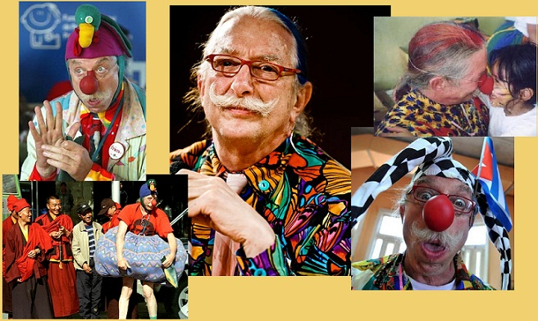
Grazie per l’attenzione
Se si cura una malattia si vince o si perde, se si cura una persona vi garantisco che si vince sempre qualunque sia l’esito della terapia
Patch Adams

